Slide 1


1- ان يستنتج الطلاب بعض المفاهيم الجديدة 2- أن يقارن الطلاب بين اجاباتهم واجابة زملائهم 3 - أن يقدر دور مشايخ الإمارات في النهوض بالدولة والمجتمع الاماراتي

Slide 2
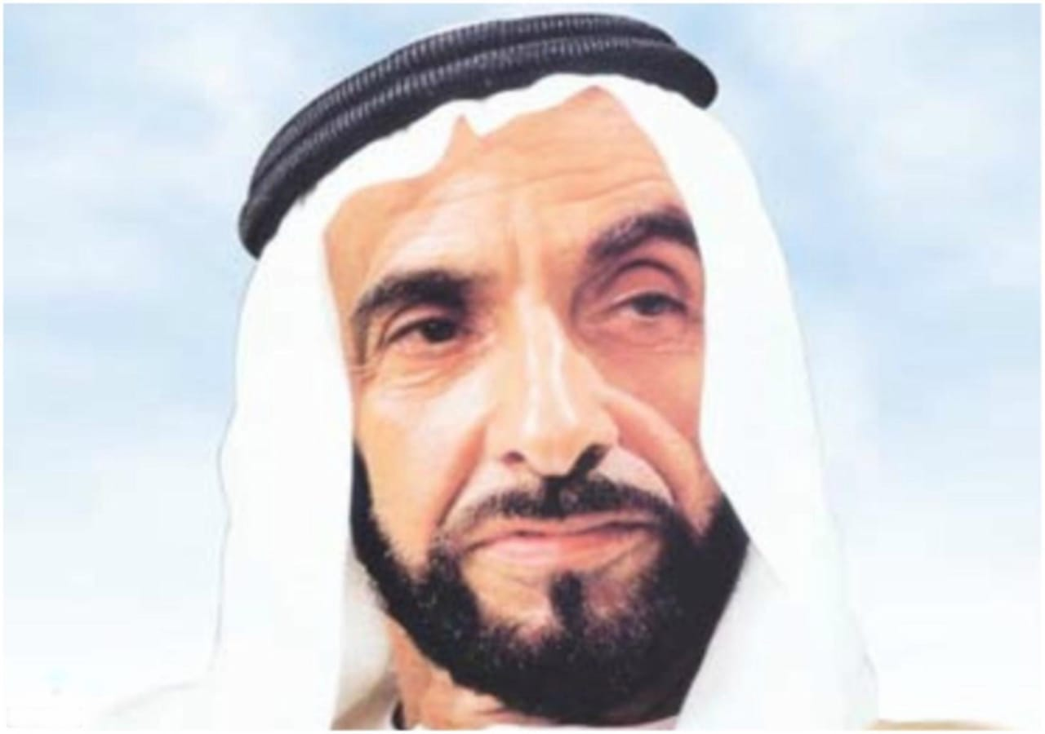
1- ان يستنتج الطلاب بعض المفاهيم الجديدة 2- أن يقارن الطلاب بين اجاباتهم واجابة زملائهم 3 - أن يقدر دور مشايخ الإمارات في النهوض بالدولة والمجتمع الاماراتي
بسم الله الرحمن الرحيم
الدراسات الاجتماعية
الصف : الثامن
الفصل الأول
المعلم : محمود الشريف

Slide 3
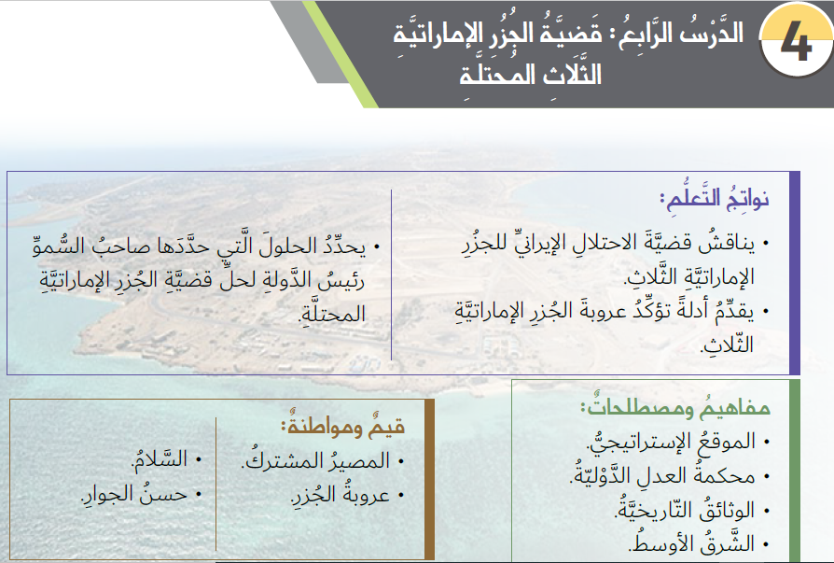
1- ان يستنتج الطلاب بعض المفاهيم الجديدة 2- أن يقارن الطلاب بين اجاباتهم واجابة زملائهم 3 - أن يقدر دور مشايخ الإمارات في النهوض بالدولة والمجتمع الاماراتي

Slide 4
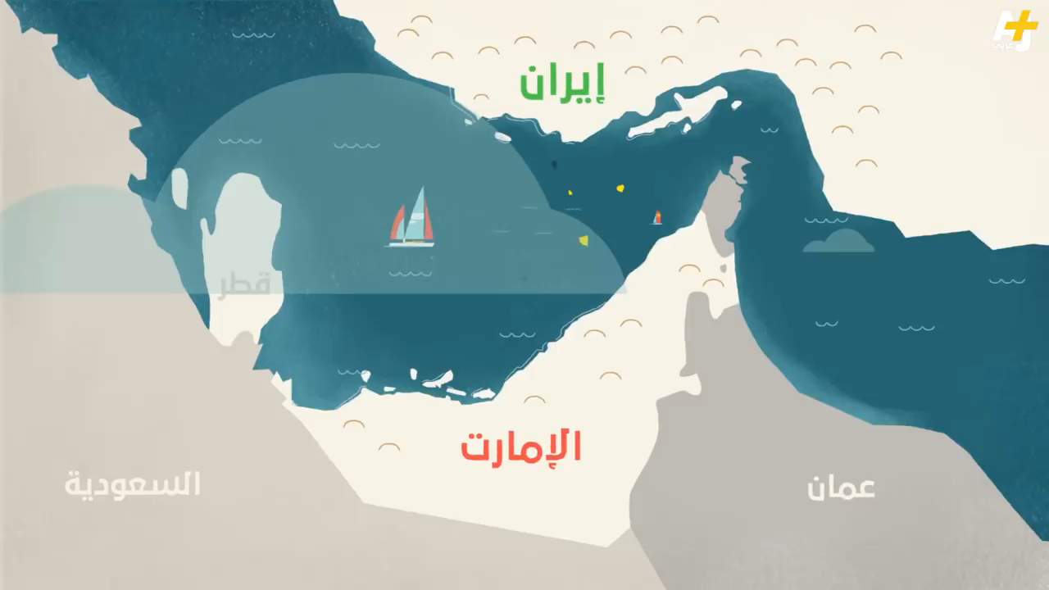
التهيئة الحافزة

Slide 5
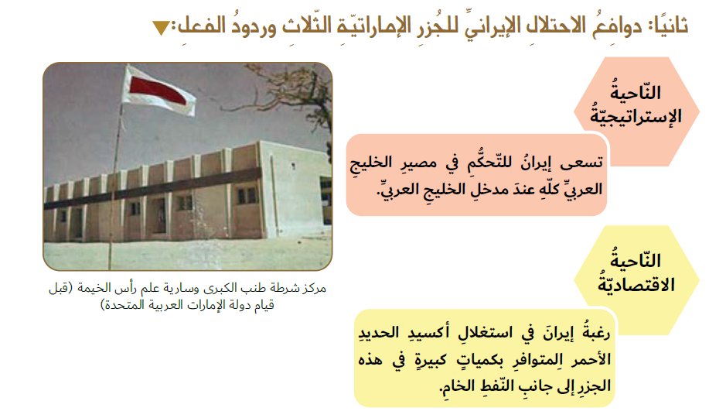
1- ان يستنتج الطلاب بعض المفاهيم الجديدة 2- أن يقارن الطلاب بين اجاباتهم واجابة زملائهم 3 - أن يقدر دور مشايخ الإمارات في النهوض بالدولة والمجتمع الاماراتي

Slide 6
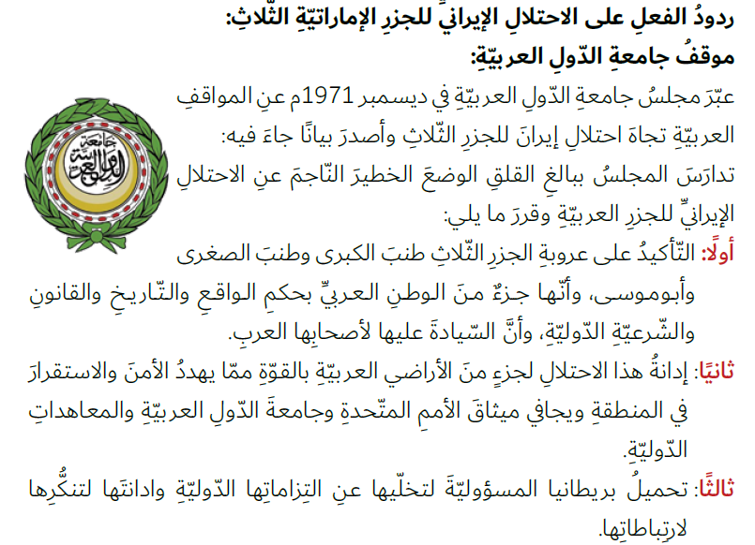
1- ان يستنتج الطلاب بعض المفاهيم الجديدة 2- أن يقارن الطلاب بين اجاباتهم واجابة زملائهم 3 - أن يقدر دور مشايخ الإمارات في النهوض بالدولة والمجتمع الاماراتي

Slide 7
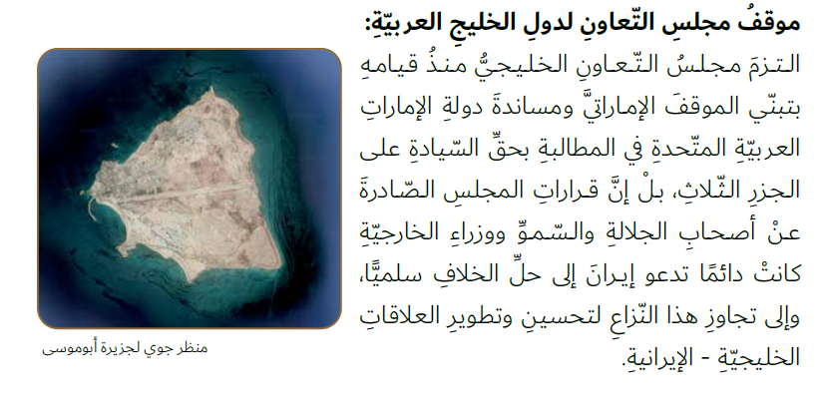
1- ان يستنتج الطلاب بعض المفاهيم الجديدة 2- أن يقارن الطلاب بين اجاباتهم واجابة زملائهم 3 - أن يقدر دور مشايخ الإمارات في النهوض بالدولة والمجتمع الاماراتي

Slide 8
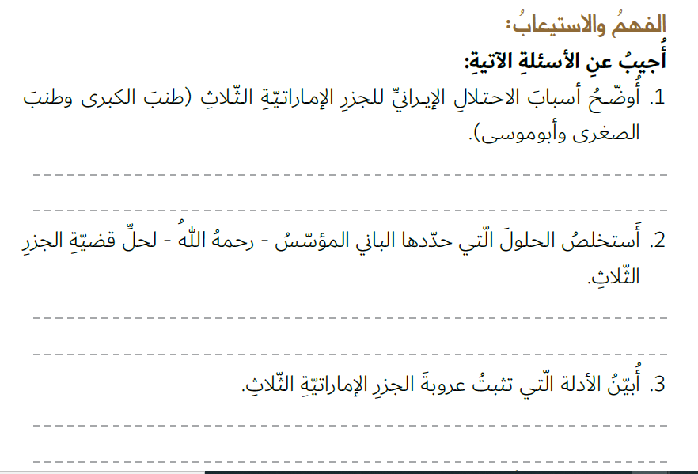
1- ان يستنتج الطلاب بعض المفاهيم الجديدة 2- أن يقارن الطلاب بين اجاباتهم واجابة زملائهم 3 - أن يقدر دور مشايخ الإمارات في النهوض بالدولة والمجتمع الاماراتي
وجود معدن الأكسيد الأحمر في جزيرة أبو موسى
وجود بعض المعادن والنفط في الجزر
...........................................................................................................................................................................................
رغبة إيران في التحكم بمصير الخليج العربي
...........................................................................................................................................................................................
ماذا يحدث لو حاولت الامارات استرداد الجزر بالقوة
إحالة القضية الى محكمة العدل الدولية
حل سلمي لحل قضية النزاع
وجود ممثلين لحكام الشارقة ورأس الخيمة في الجزر
مازالت الجزر الثلاثة ترفع علم الشارقة ورأس الخيمة وتحتفل بيوم العلم
وجود أكثر من ثلاثة الاف وثيقة تثبت أحقية الامارات في الجزر المحتلة

Slide 9
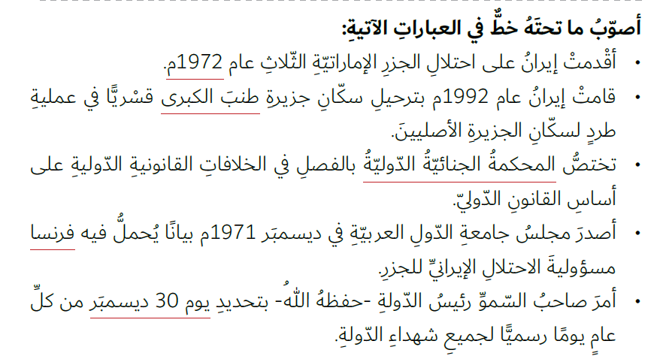
1- ان يستنتج الطلاب بعض المفاهيم الجديدة 2- أن يقارن الطلاب بين اجاباتهم واجابة زملائهم 3 - أن يقدر دور مشايخ الإمارات في النهوض بالدولة والمجتمع الاماراتي
1971 م
أبو موسى
محكمة العدل الدولية
بريطانيا
30 نوفمبر

Slide 10
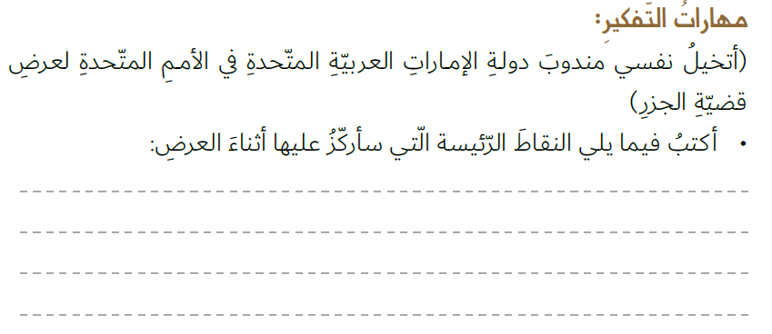
1- ان يستنتج الطلاب بعض المفاهيم الجديدة 2- أن يقارن الطلاب بين اجاباتهم واجابة زملائهم 3 - أن يقدر دور مشايخ الإمارات في النهوض بالدولة والمجتمع الاماراتي
التأكيد على عروبة الجزر الثلاث
التأكيد على أن بريطانيا تخلت عن هذه الجزر بعد أن كانت تحتلها
التأكيد دائماً على الحل السلمي لهذا النزاع بين الدولتين
تقديم الأدلة على عروبة هذه الجزر

Slide 11
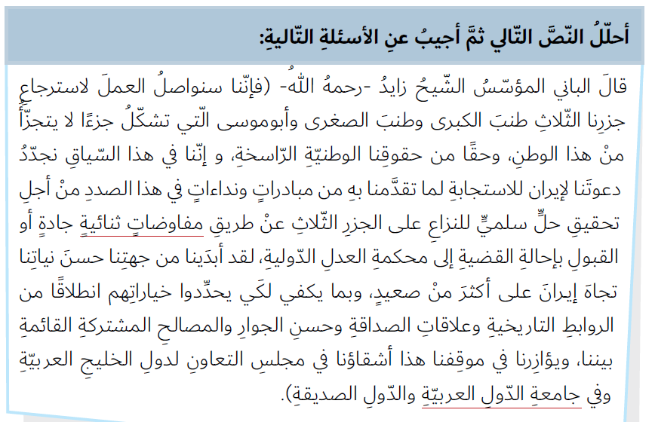
1- ان يستنتج الطلاب بعض المفاهيم الجديدة 2- أن يقارن الطلاب بين اجاباتهم واجابة زملائهم 3 - أن يقدر دور مشايخ الإمارات في النهوض بالدولة والمجتمع الاماراتي

Slide 12
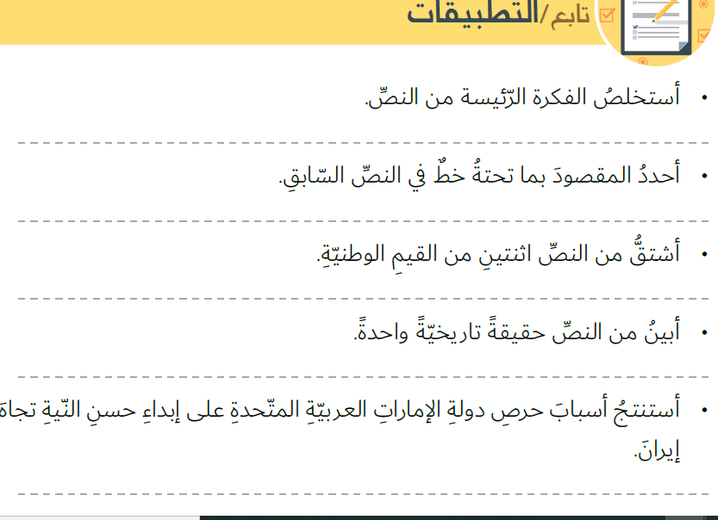
1- ان يستنتج الطلاب بعض المفاهيم الجديدة 2- أن يقارن الطلاب بين اجاباتهم واجابة زملائهم 3 - أن يقدر دور مشايخ الإمارات في النهوض بالدولة والمجتمع الاماراتي
قضية الجزر الثلاث
جامعة الدول العربية :- منظمة يشترك فيها الدول العربية فقط
مفاوضات ثنائية :- الحل السلمي للنزاع على الجزر الثلاث
القيم الوطنية :- الوطنية – الروابط التاريخية – المصالح المشتركة
حقيقة تاريخية :- الجزر الثلاث جزء لا يتجزء من وطننا العربي
الأسباب هي :- الروابط التاريخية – المصالح المشتركة – علاقات الصداقة – حسن الجوار

Slide 13
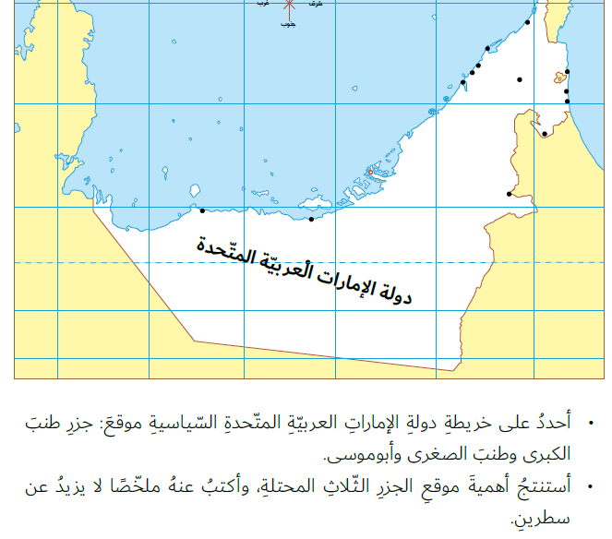
1- ان يستنتج الطلاب بعض المفاهيم الجديدة 2- أن يقارن الطلاب بين اجاباتهم واجابة زملائهم 3 - أن يقدر دور مشايخ الإمارات في النهوض بالدولة والمجتمع الاماراتي
من أهمية موقع الجزر الثلاث الموقع الاستراتيجي حيث إنها المدخل للخليج العربي
طنب الصغري
طنب الكبرى
أبو موسى
من أهمية موقع الجزر الثلاث يوجد في جزيرة
أبو موسي أكسيد الحديد الأحمر ( الهيماتيت )
من أهمية موقع الجزر الثلاث تواجد
النفط الخام بكميات كثيرة

Slide 14



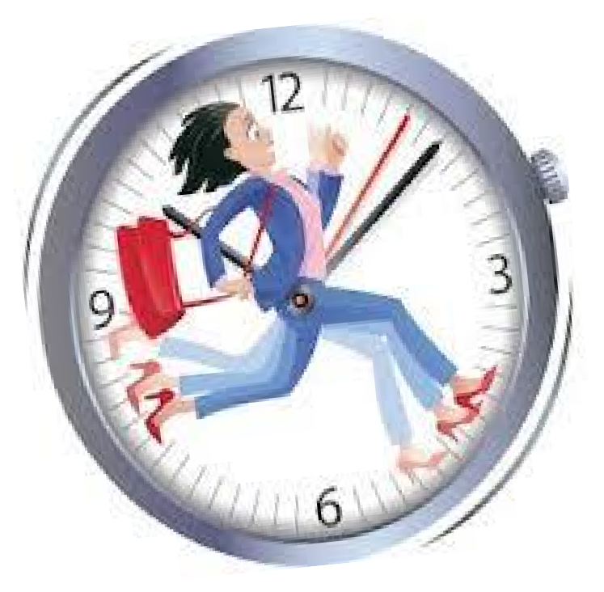
1- ان يستنتج الطلاب بعض المفاهيم الجديدة 2- أن يقارن الطلاب بين اجاباتهم واجابة زملائهم 3 - أن يقدر دور مشايخ الإمارات في النهوض بالدولة والمجتمع الاماراتي
أكتب تغريدة فى حب الوطن
فى دقيقة واحدة

Slide 15
1
1- ان يستنتج الطلاب بعض المفاهيم الجديدة 2- أن يقارن الطلاب بين اجاباتهم واجابة زملائهم 3 - أن يقدر دور مشايخ الإمارات في النهوض بالدولة والمجتمع الاماراتي
4
متى يوم الشهيد ؟
...........................................................................................................................................................................................
ما اسم اول شهيد إماراتي في الجزر المحتلة؟
...........................................................................................................................................................................................
اختر الرقم المناسب للخروج من الحصة
2
3
من وجهة نظرك كيف يمكن استعادة الجزر الاماراتية ؟
....................................................................................................................................................................................................
........................................................................................................................................................................................................
متى تم احتلال الجزر الاماراتية من الجانب الايراني ؟
...........................................................................................................................................................................................

Slide 16
1- ان يستنتج الطلاب بعض المفاهيم الجديدة 2- أن يقارن الطلاب بين اجاباتهم واجابة زملائهم 3 - أن يقدر دور مشايخ الإمارات في النهوض بالدولة والمجتمع الاماراتي
اختبار الكتروني
https://seraj-uae.com/test/1015/
أعلام الامارات قبل الاتحاد
https://www.thinglink.com/scene/1378345969313120259

Slide 17

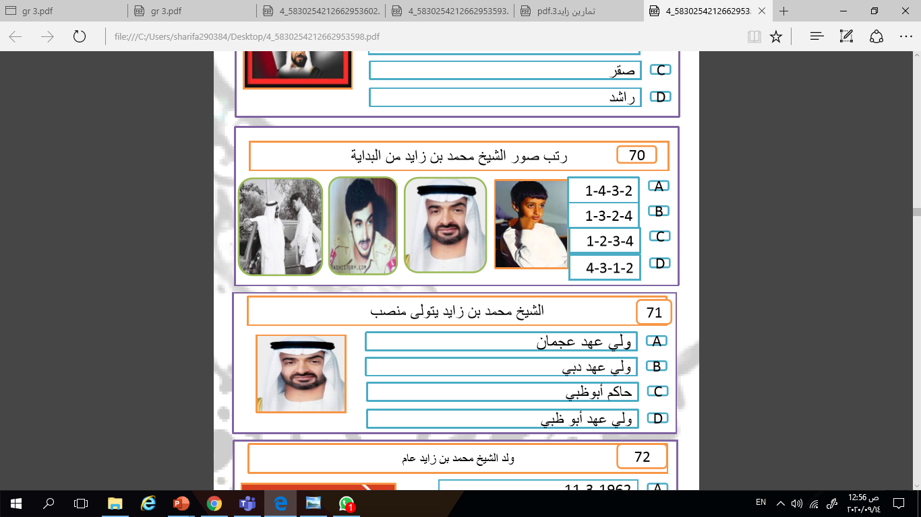

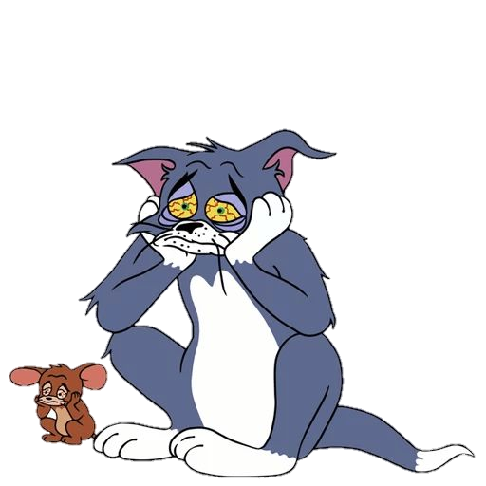
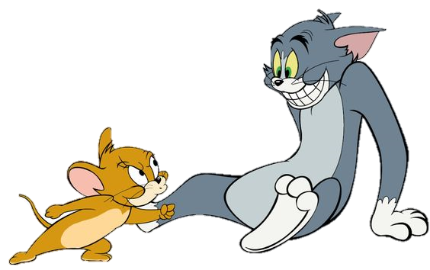
المستوى 1
رتب صور الشيخ محمد بن زايد من البداية
https://www.liveworksheets.com/nr1182966xu

Slide 18
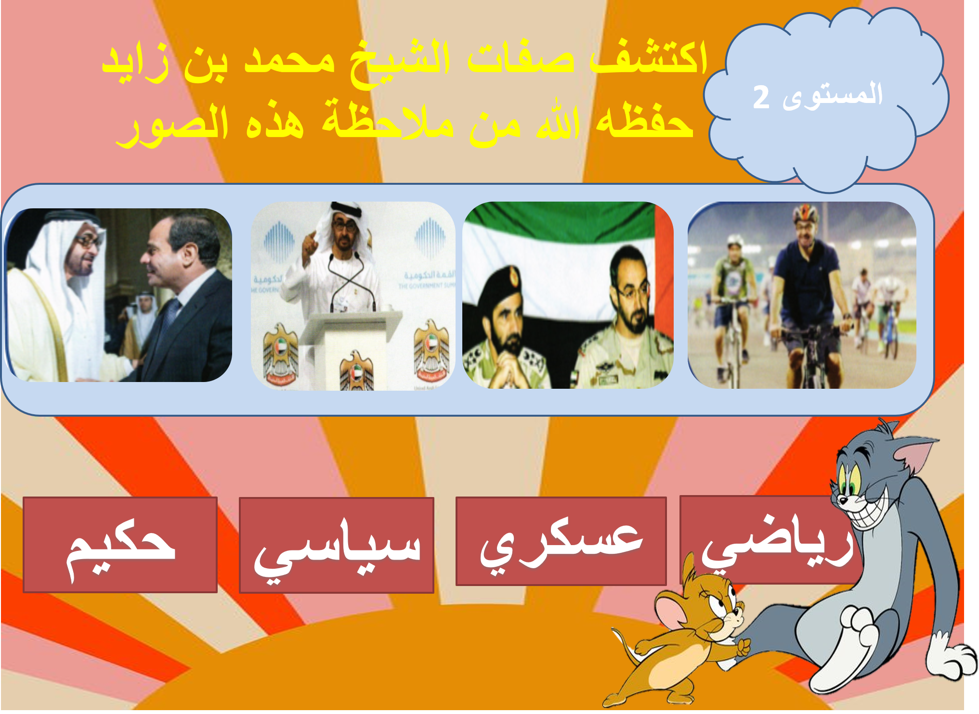
https://www.liveworksheets.com/zz1182971fg

Slide 19
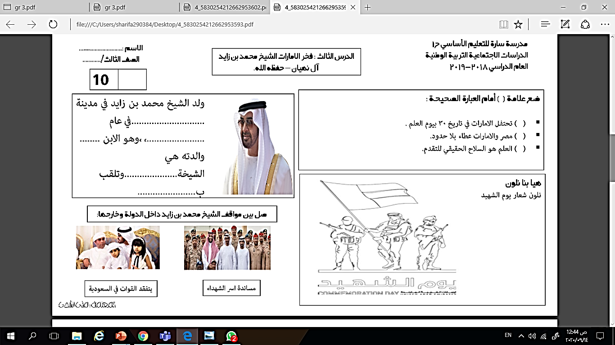
المستوى 3
اكمل البطاقة التعريفية للشيخ محمد بن زايد
https://www.liveworksheets.com/xz1182988ce

Slide 20


Slide 21
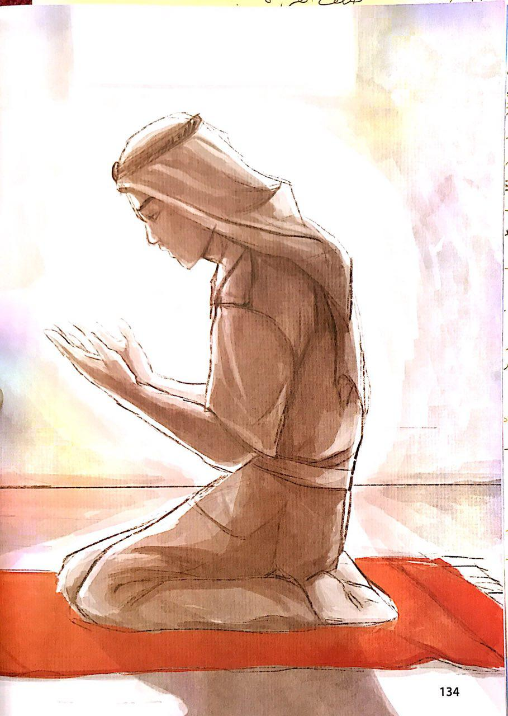
148

Slide 22
أن ندرك أن حماية الوطن واجبٌ علينا جميعًا(فنموت ويبقى الوطن)
فشهيد الإمارات(سالم سهيل)لم يسمح أي يدٍ أن تمتد بالسوء إلى
وطنه الإمارات، واستطاع أن يزحف نحو العلم ليحميه ويظل شامخًا كما
تؤكد لنا قصة(شهيد الإمارات الأول) أننا جميعًا قادرون على الدفاع
عن وطننا، وأن علم الإمارات سيظل مرفوعًا عاليًا نفديه بأرواحنا.

Slide 23
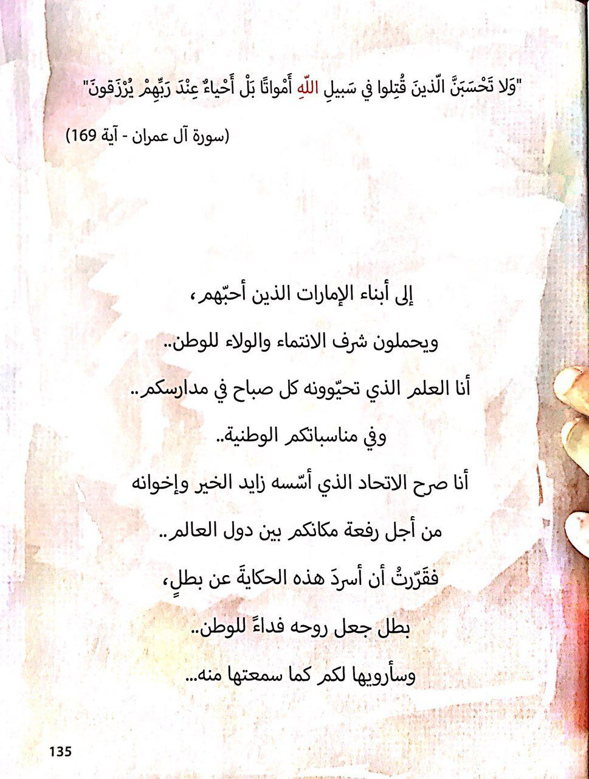

Slide 24
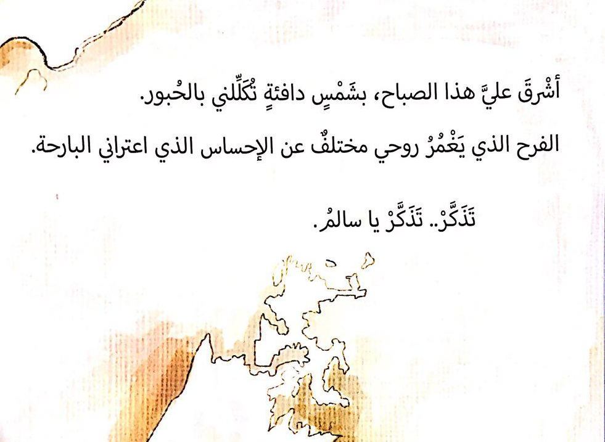

Slide 25
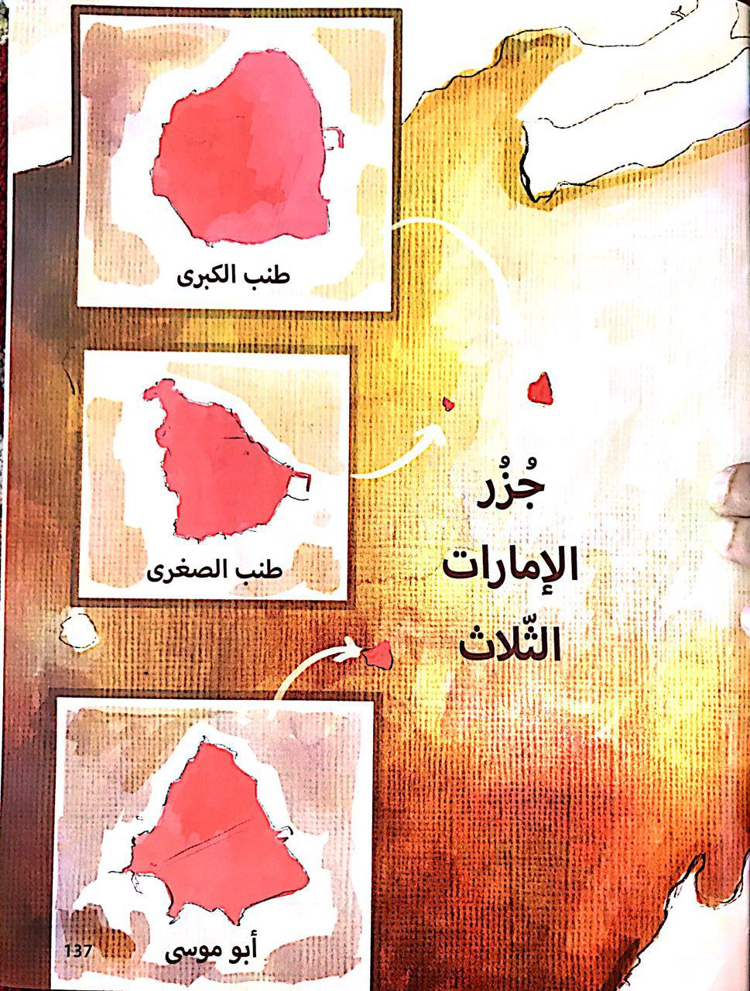

Slide 26
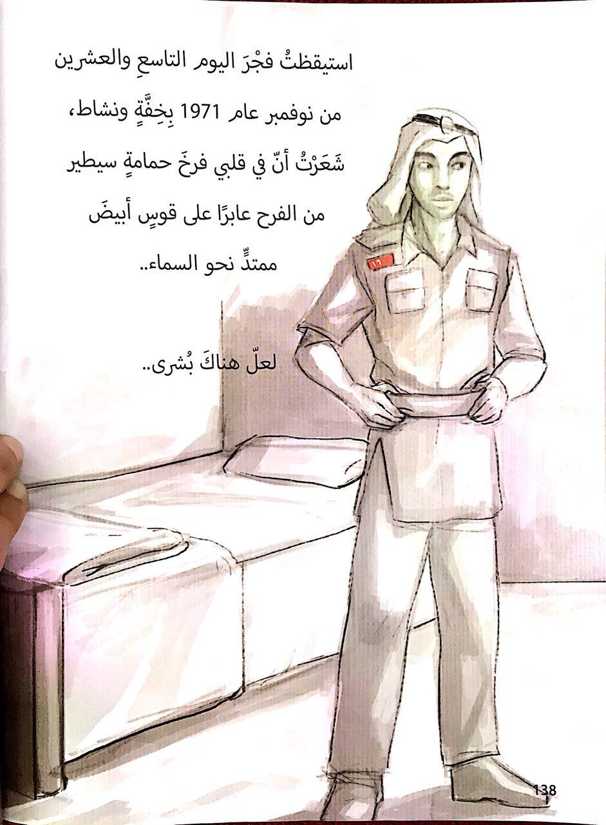

Slide 27
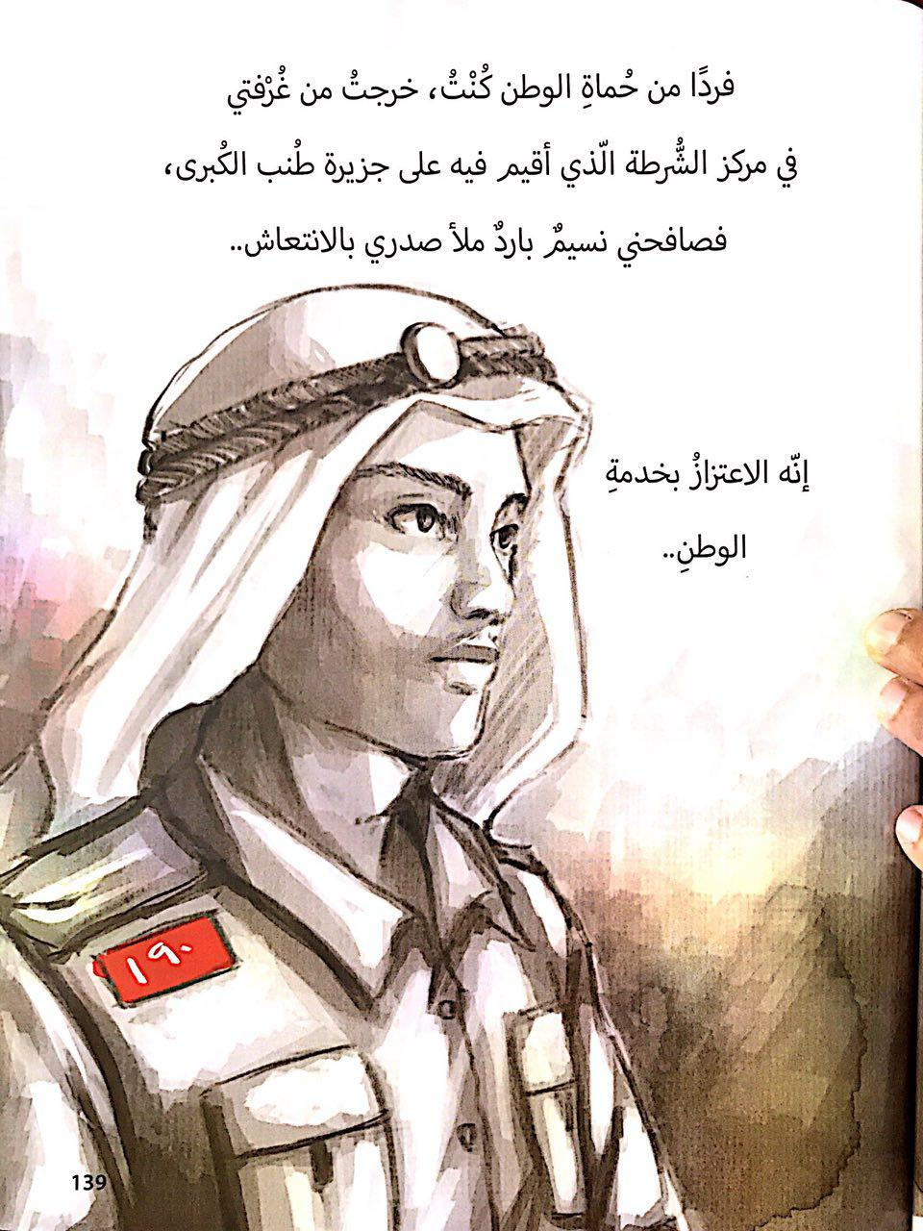

Slide 28
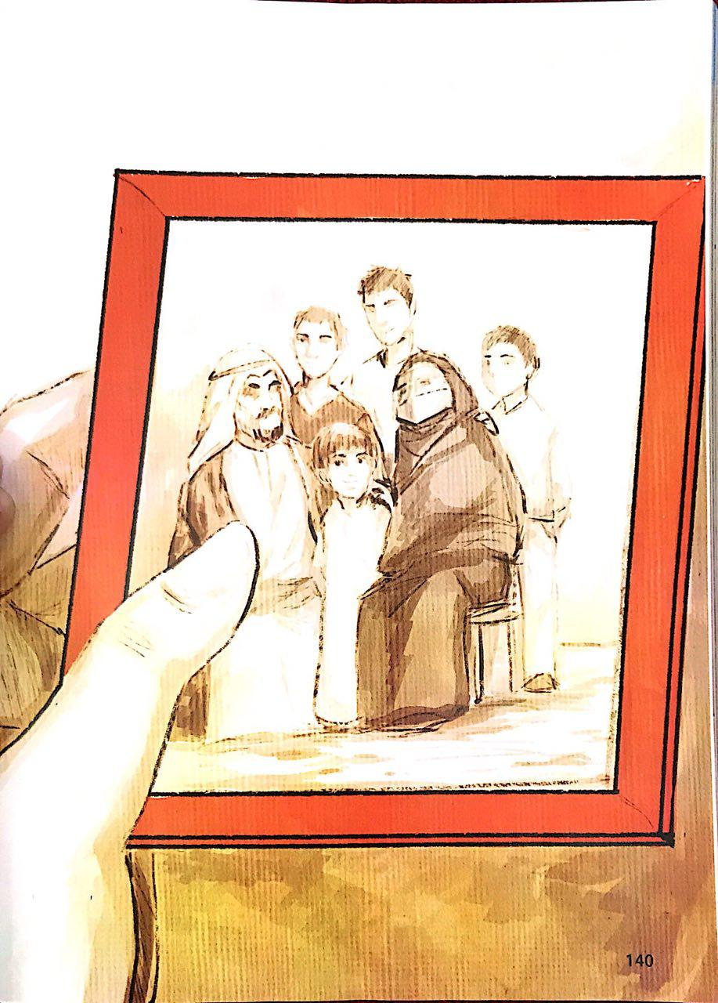

Slide 29
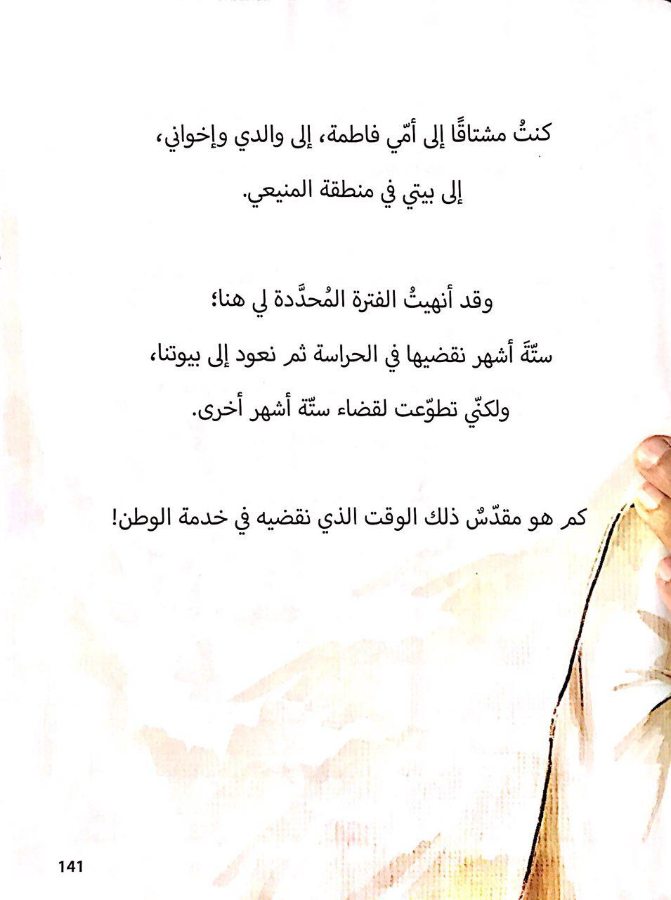

Slide 30
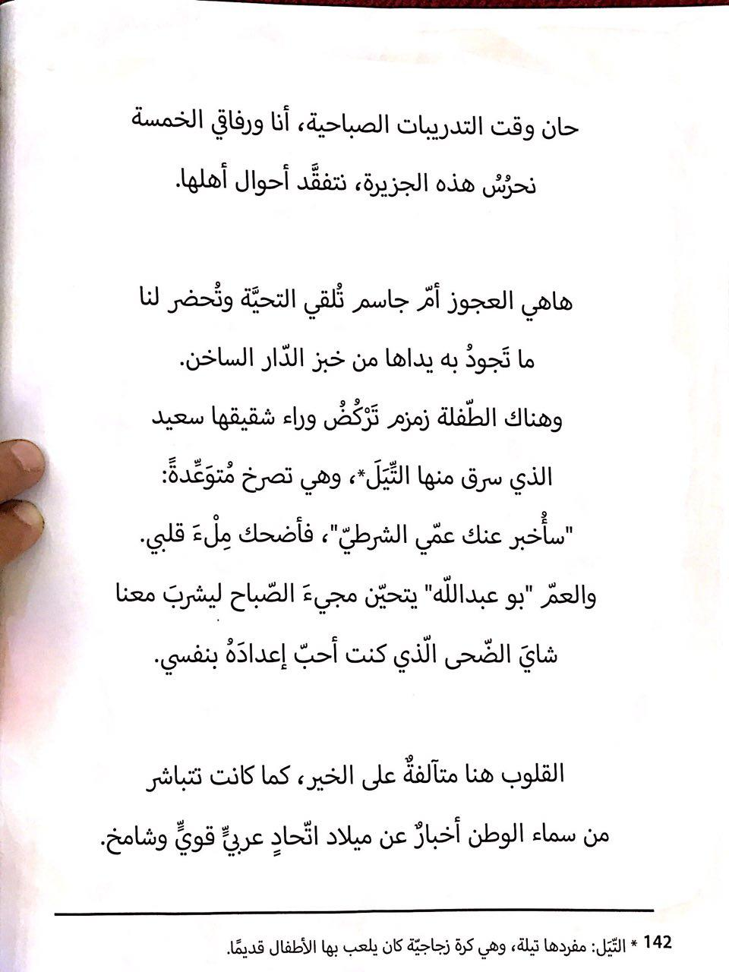

Slide 31
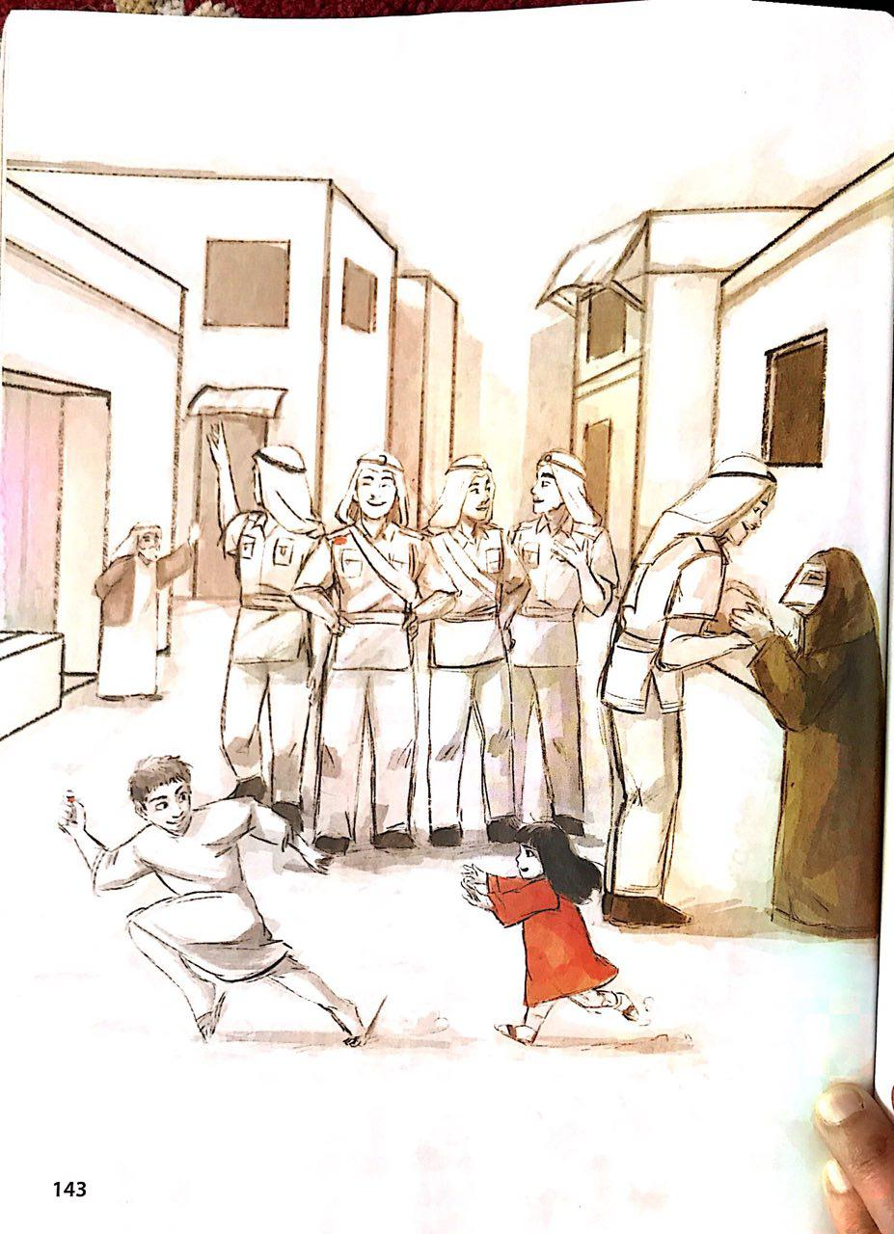

Slide 32
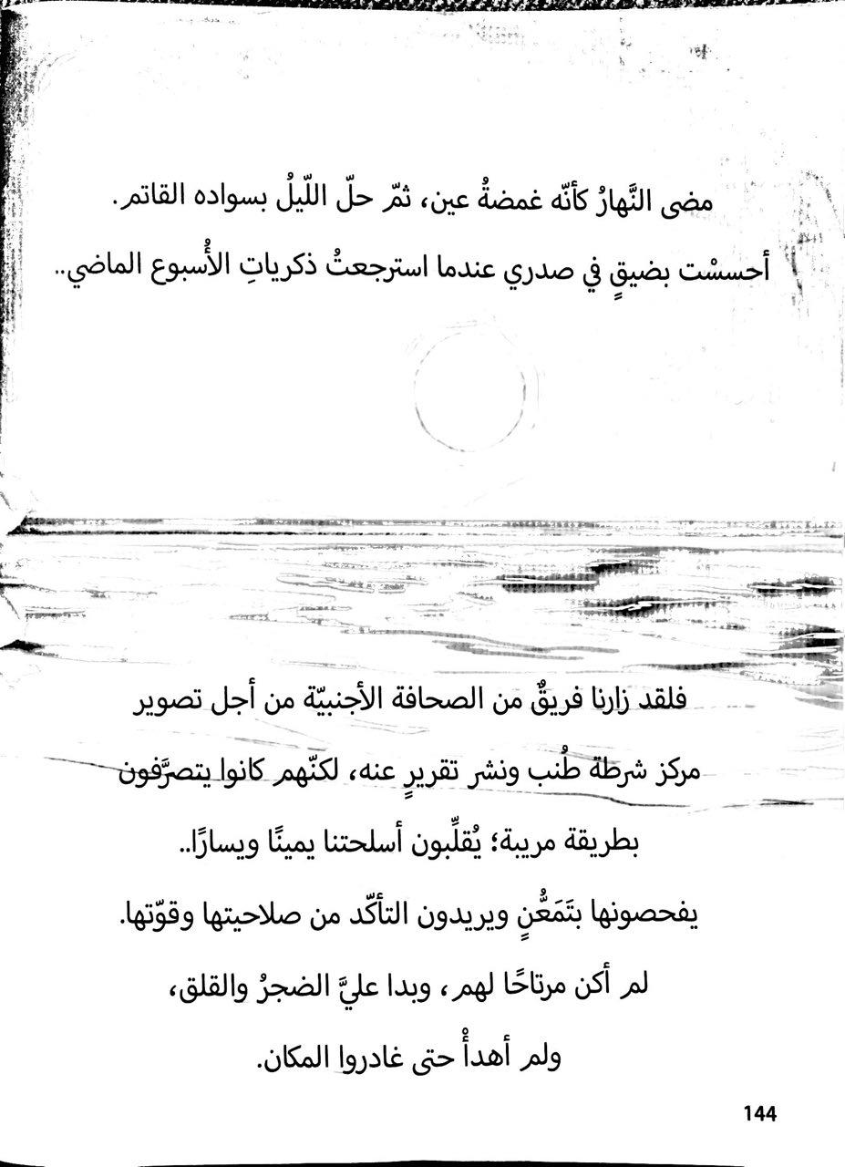

Slide 33
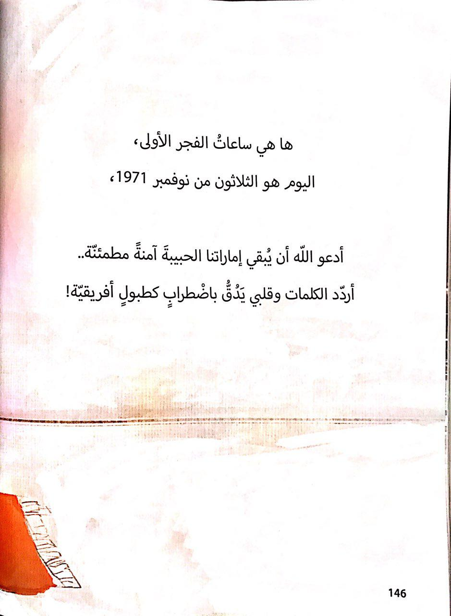

Slide 34
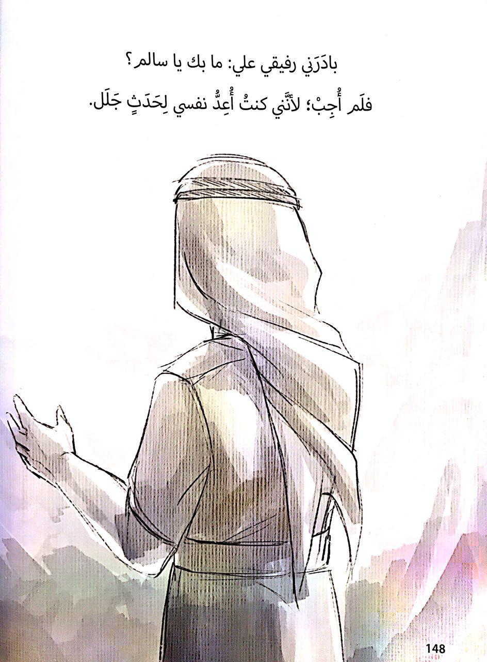

Slide 35
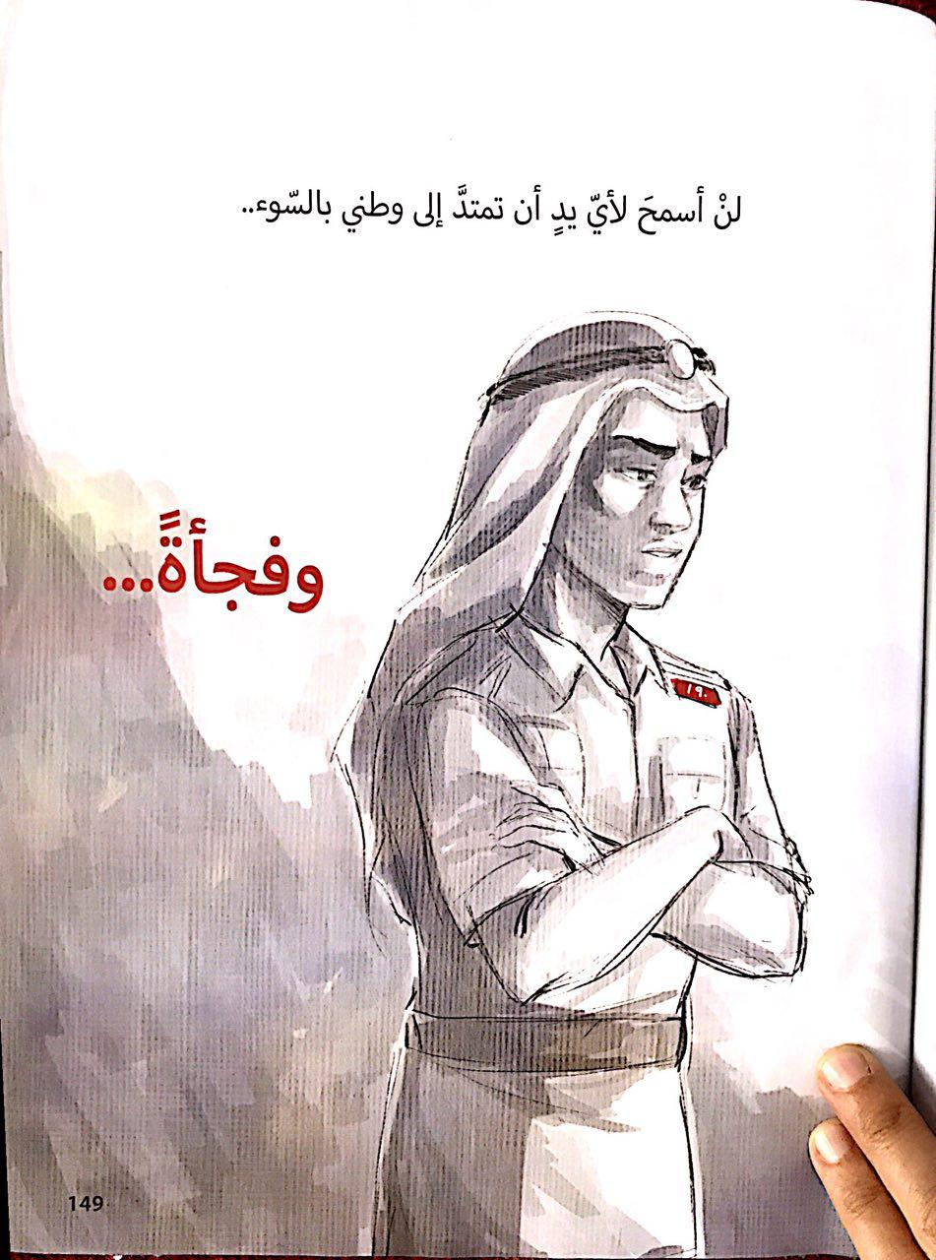

Slide 36
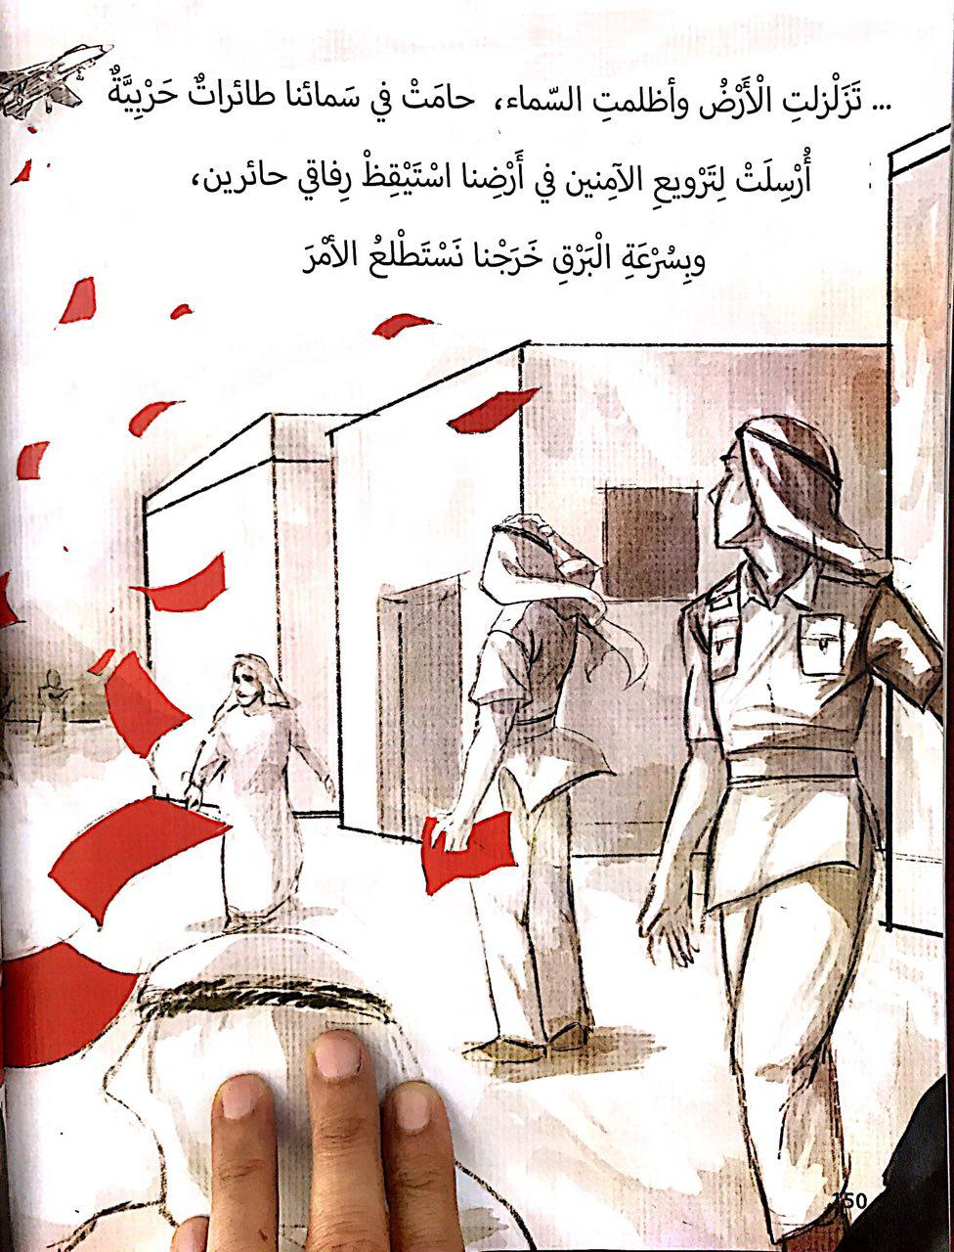

Slide 37
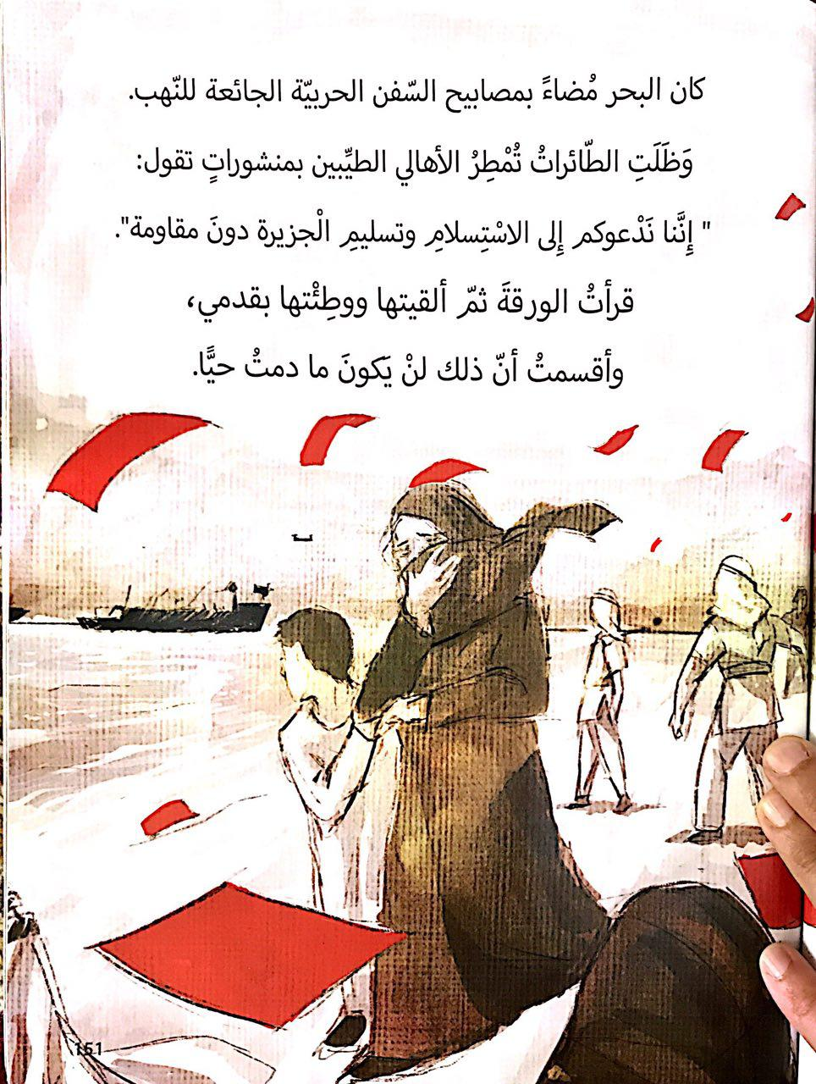

Slide 38
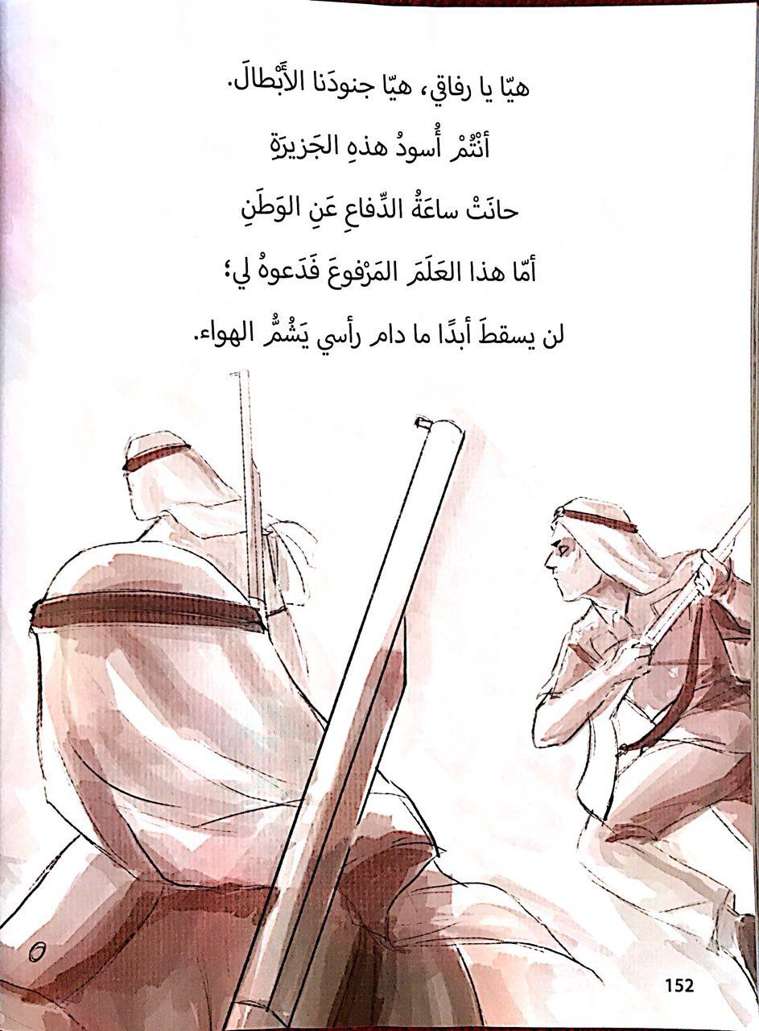

Slide 39
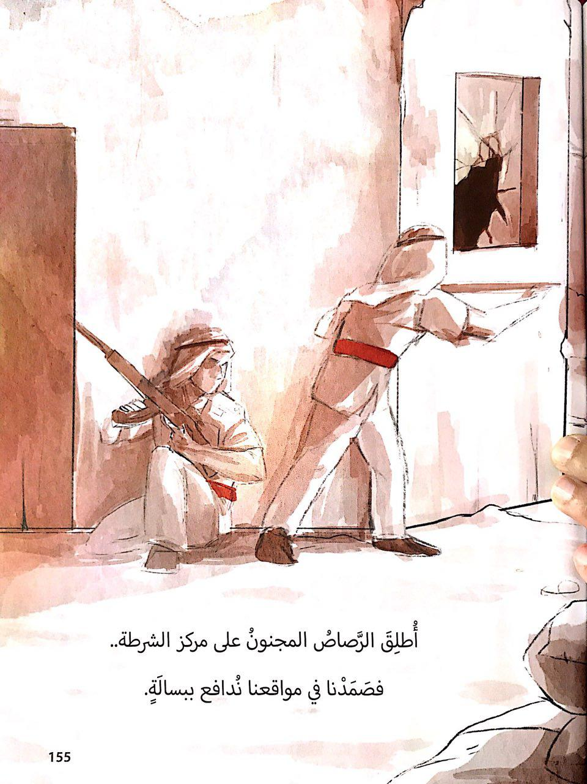

Slide 40
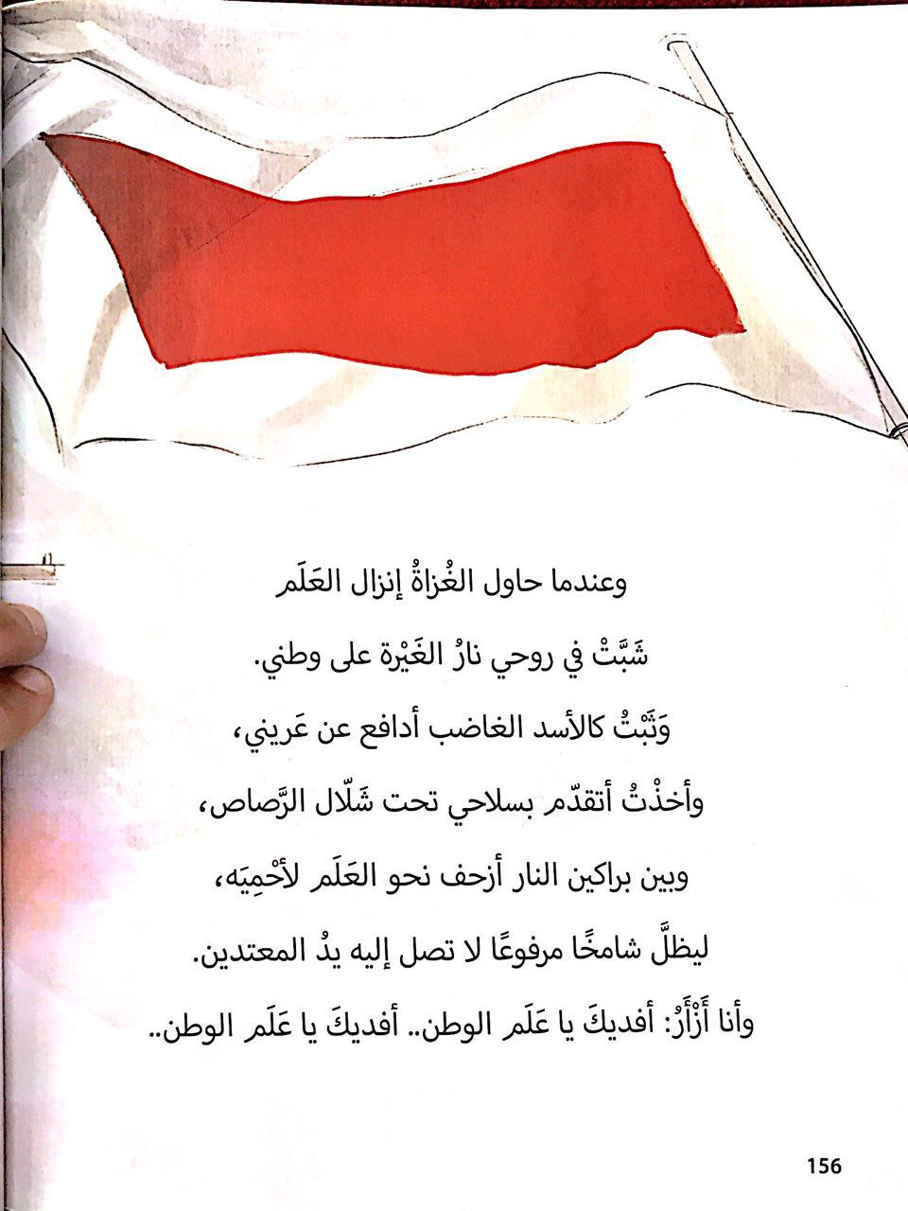

Slide 41
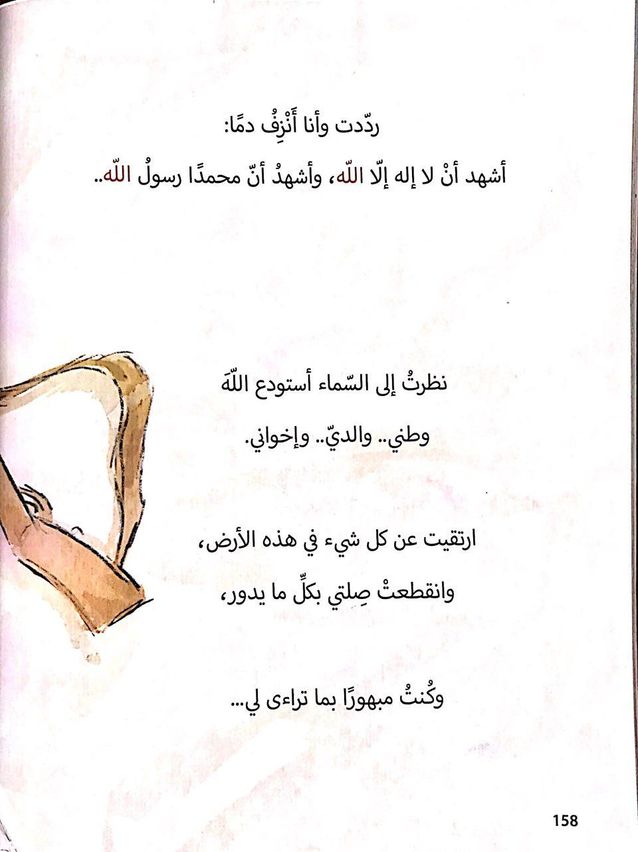

Slide 42
